Slide 1

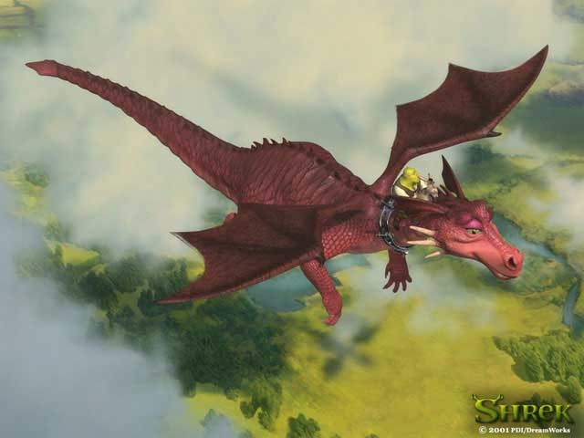
Computer Graphics

Slide 2

Tóm tắt môn học
Giới thiệu các khái niệm cơ sở và thuật toán của đồ họa máy tính trong không gian 2 chiều và 3 chiều.
Tạo các đối tượng đồ họa cơ sở, các phép biến đổi hình học, biểu diễn và hiển thị đối tượng 3 chiều, khử mặt khuất, tạo bóng, …
Notes:
3

Slide 3
Các môn học trước
Ngôn ngữ lập trình
  C/C++
  Lập trình C for Windows (căn bản)
  Thư viện đồ họa 3 chiều OpenGL
Cấu trúc dữ liệu và thuật toán
  Mảng động
  Hàng đợi và ngăn xếp
  Danh sách liên kết
  Thuật toán đệ qui
Notes:
3

Slide 4

Sách tham khảo
Computer Graphics
Bài giảng Đồ họa máy tính
  Dương Anh Đức – Lê Đình Duy
http://www-math.hcmuns.edu.vn/~hvthao/dhmt/

Slide 5
Mục lục
Đồ họa 2 chiều
  Tổng quan về đồ họa máy tính
  Các đối tượng đồ họa cơ sở
  Các thuật toán vẽ đường
  Các thuật toán tô màu
  Các phép biến đổi trong không gian 2 chiều
  Các thuật toán xén hình

Slide 6
Mục lục (tiếp theo)
Đồ họa 3 chiều
  Biểu diễn đối tượng 3 chiều
  Phép chiếu
  Các phép biến đổi 3 chiều
  Chiếu sáng và tạo bóng
  Khử mặt khuất

Slide 7

Đánh giá
Thực hành 30%
  Trên máy
  Vấn đáp
Kiểm tra cuối kì 70%
  Trên giấy
  Được sử dụng tài liệu
Notes:
3

Slide 8
Bài tập
Sau mỗi bài học cụ thể
Notes:
3

